Slide 1

Marketing

Slide 2
Definition
Marketing umfasst die bewusste, systematische und konsequente Ausrichtung aller Aktivitäten auf aktuelle und mögliche zukünftige Absatzmärkte.

Slide 3
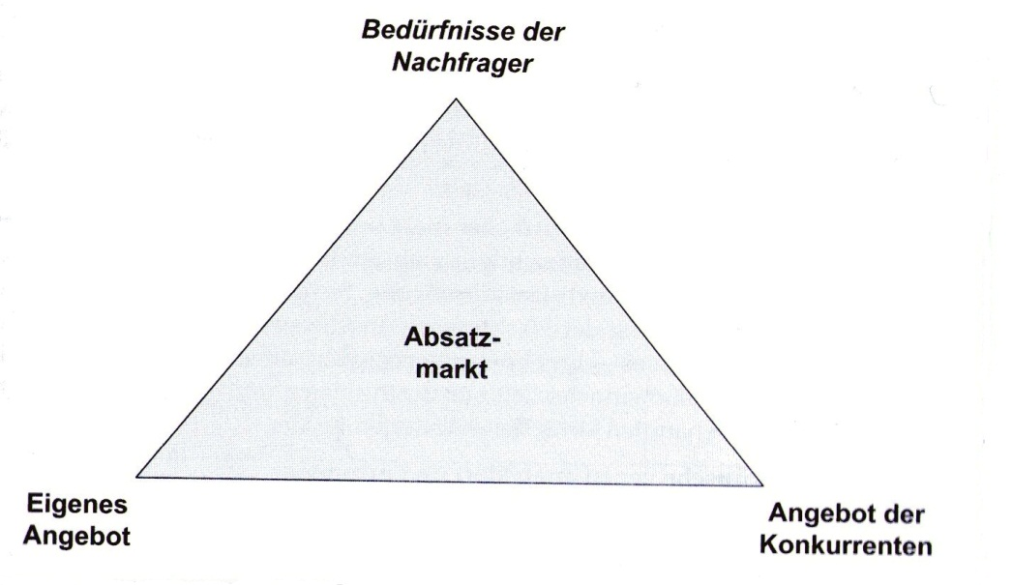
Grundlagen des MarketinG
Quelle: Wöhe 2012, S. 381.

Slide 4
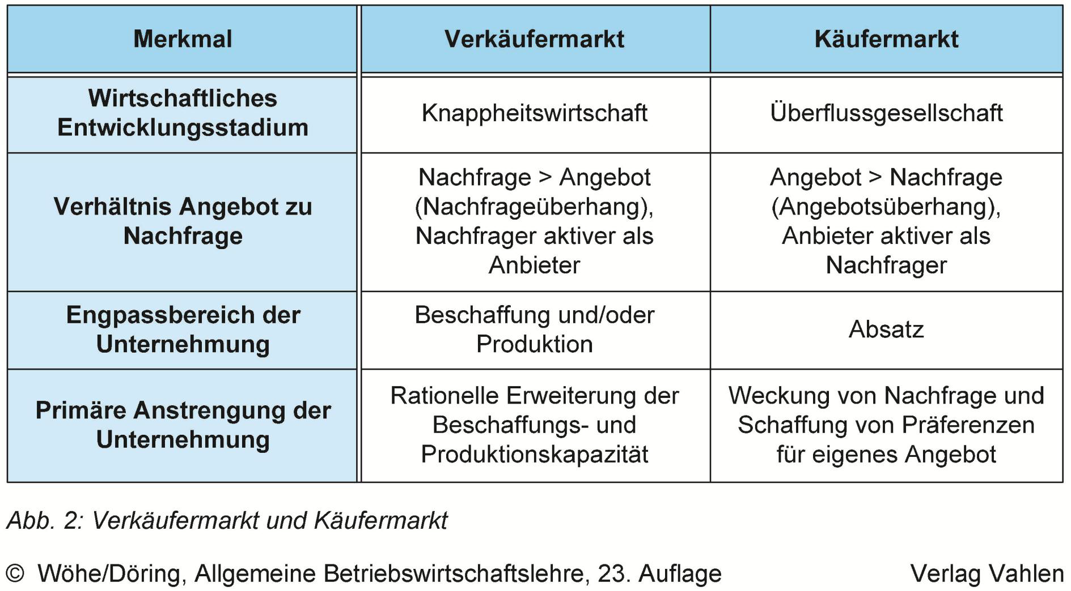
Grundprobleme des marketing

Slide 5
Zentrale Fragestellungen
Was braucht der Markt?
Wer sind unsere Kunden?
Was kann ich mit meinen betrieblichen Möglichkeiten bieten?
Habe ich Wettbewerber? Wie reagieren diese?

Slide 6
Ablauf der Marketingplanungen
Quelle: Wöhe 2012, S. 388.

Slide 7
Marktforschung
(potenzielle) Kunden und ihre Bedürfnisse
Konkurrenz (falls es diese gibt)
Größe des Gesamtmarktes inkl. Wachstumspotenzial
übliche Kosten
übliche Preise (inkl. Veränderungen im Zeitablauf)
Mgl. Umsätze
U.U. Zahlungsbereitschaft etc.

Slide 8
Informationsquellen
Primärdaten – eigens erstellte Daten
Sekundärdaten – bereits existierende Daten
Marktforschungsinstitute beauftragen
Kostenintensiv – nur bei Geschäftsidee mit großem finanziellen Volumen sinnvoll
Studie kann auf die eigene Fragestellung abgestimmt werden
Bereits existierende Studien
Nachteil: nicht auf die eigene Fragestellung zugeschnitten
Über Berufsverbände
kostenlos oder gegen geringe Gebühr
Branchenbriefe der VR-Banken (für ca. 150 Branchen, kostenlos )

Slide 9
Eigene Studien
als Testkäufer auftreten und dann
a) Zahl der Kunden im Geschäft sowie
b) Käuferzahl abschätzen und daraus
c) Umsatz hochrechnen
Testverkäufe
Testberatungen
Internet – Recherche
Befragung anderer Geschäftsinhaber (Problem: Was sagt Ihnen Ihre Konkurrenz?)

Slide 10
Auswertung des Nutzerverhaltens bei Online-Shops und Apps - I
Logfiles (Fallen beim Provider an) analysieren
Etracker www.etracker.de
Herkunft, Suchbegriffe
Klickpfade, Interessen
Wiederkehr, Verweildauer usw.
Auch für APPs nutzbar
Etracker liefern genauere Informationen als Logfiles
datenschutzkonform,
legal,
einfach in der Durchführung
drei Wochen kostenlos

Slide 11
Auswertung des Nutzerverhaltens bei Online-Shops und Apps - II
Ergebnisse:
Wem nützt Ihr Produkt konkret? Und warum?
Wird sich Ihre Zielgruppe vergrößern? Warum?
Warum „kauft“ die Zielgruppe konkret?
Service, Wartung und Beratung als kaufentscheidende Faktoren

Slide 12
Marketing-Mix
aufeinander abgestimmte Kombination der Marketing-Instrumente
a) Gestaltung des Produkts und des Sortiments
b) Preisgestaltung
c) Kommunikation Werbung, PR)
d) Wahl der Vertriebskanäle (z.B. online, offline, über Vertriebspartner etc.)
UNTER BERÜCKSICHTIGUNG DES KUNDENVERHALTENS UND DER KONKURRENZSITUATION

Slide 13
pRODUKTPOLITIK
Die Marktforschung muss Folgendes ergeben haben:
Bedarf vorhanden?
Wo liegt der Kundennutzen?
Sachliche Funktionen des Produktes (Gebrauchsnutzen)
emotionale Funktionen des Produktes (Geltungsnutzen)
notwendige Produkteigenschaften für eine erfolgreiche Vermarktung (Bsp. Kein Programm für Privatkunden, das nicht unter Windows XYZ läuft)
Vergleichbare Produkte vorhanden? Was kosten und können diese?

Slide 14
Alleinstellung des Anbieters
Was ist das signifikante Merkmal des Produkts gegenüber der Konkurrenz?
Sog. Alleinstellungsmerkmal
Bildet normalerweise den Kern des Werbeauftritts
Qualität
Service
Innovationsgehalt
Gibt es keine entsprechenden Merkmale, so bildet der Preis das Alleinstellungsmerkmal (Unterbietungswettbewerb)

Slide 15
Produktpositionierung in Märkten
Zu erweitern um Wachstumspotenzial der Märkte

Slide 16
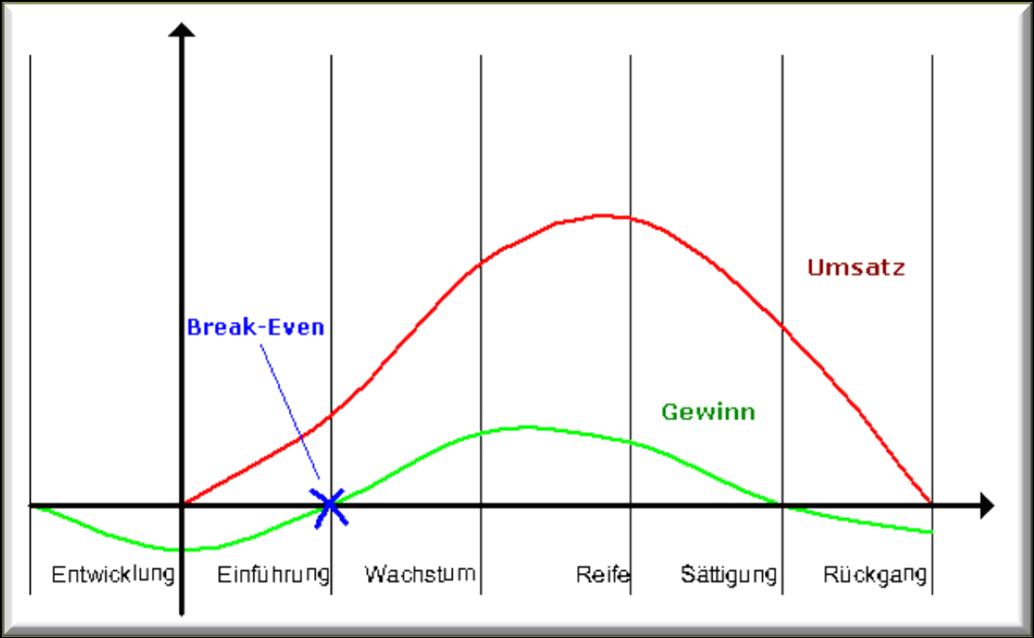
Lebenszyklus von produkten

Slide 17
Anbieterverhalten Im lebenszyklus
Einführung:
intensive Werbung, KEINE großzügigen Rabatte
Wachstum:
Werbung mit größerem Streukreis, Rabatte zumeist unnötig
Reife/Sättigung:
Erinnerungswerbung, Produktvariation („Billigvarianten“), Produktmodifikationen (Updates, Modellpflege) oder Preissenkungen nötig aufgrund zunehmenden Konkurrenzdrucks
Rückgang:
Produkt wird eliminiert; keine Werbung mehr

Slide 18
Preise und Konditionen
Preise
Kostenorientiert
Deckung der Produktionskosten
Marktorientiert
Abschöpfung
Durchdringung (Abwerben von Kunden der Konkurrenz)
Rabatte und Boni
Konditionen
Lieferkonditionen
ab Werk
Frei Haus
Zahlungskonditionen
Vorkasse
Ratenkauf
Zahlungsziele (Problem: eigene Liquiditätsplanung)
Skonti (Tipp beim Einkauf: Skonto immer nutzen, auch wenn Sie sich knietief in den Dispo fahren müssen)

Slide 19
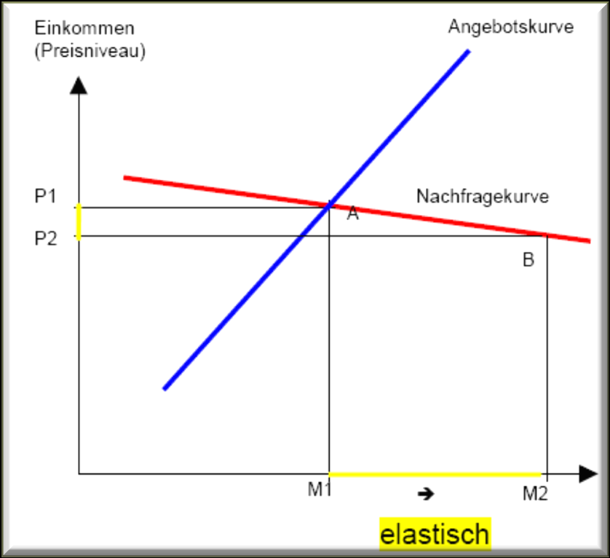
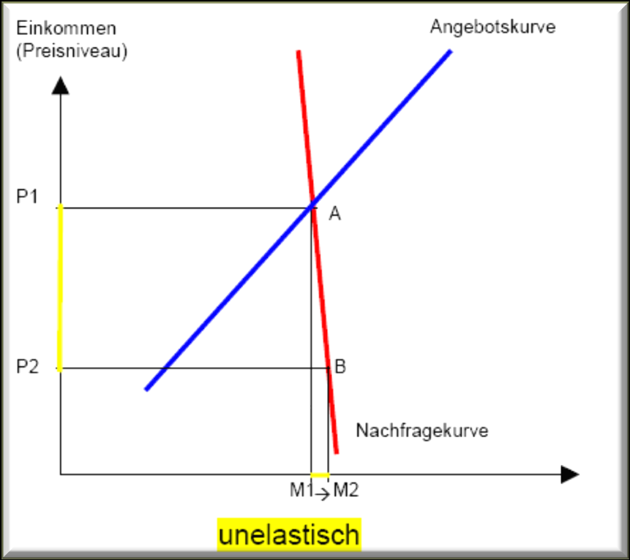
Auswirkungen von Preiserhöhungen auf den Umsatz
Normalfall: Preiserhöhungen ziehen Nachfragerückgänge nach sich (Ausnahmen: Snobeffekte, Mitläufereffekte, Qualitätsvermutungseffekte)
Nachfrager reagieren „stark“ auf Preiserhöhungen, elastische Nachfrage, Preiserhöhung führt zu Umsatzrückgang
Nachfrager reagieren weniger „stark“ auf Preiserhöhungen, unelastische Nachfrage, Preiserhöhung führt zu Umsatzsteigerung

Slide 20
Einflussgrößen der Preisgestaltung

Slide 21
Kostenorientierte Preisfestsetzung -näheres in der Veranstaltung internes RW -
Kostendeckung als Prinzip:
Absolute/kurzfristige Untergrenze: variable Kosten (Löhne, Materialverbrauch) müssen gedeckt sein
Langfristige Untergrenze: fixe (von Produktion unabhängige Kosten wie Miete, Versicherungen etc.) und variable Kosten müssen gedeckt sein
Langfristig müssen die Umsätze ausreichen, um fixe und variable Kosten zu decken, kurzfristig reicht eine Deckung der variablen Kosten aus

Slide 22
Marktorientierte Preisfestsetzung
Sind meine Preise konkurrenzfähig?
Welchen Preis zahlen die Kunden maximal?
Welche Preise verlangt die Konkurrenz )?
Gleichziehen,
unterbieten oder
über Service oder Qualität von Konkurrenz abheben?

Slide 23
Wenn Selbstkostenpreis über dem Marktpreis liegt, dann
Kunden, die Kostenpreis bezahlen würden, gezielt ansprechen:
Qualitätsoffensive
Serviceoffensive
Kosten gezielt einsparen:
Bündelung von Einkäufen (Mengenrabatte)
Direkt beim Hersteller einkaufen
Hiwis oder 450€-Kräfte einsetzen (wenn möglich)

Slide 24
Preis-Qualitäts-Strategien
Preis Qualität | Hoch | Mittel | Niedrig
Hoch | Premiumpolitik |  | Vorteilspolitik
Mittel |  | Mittelfeldpolitik
Niedrig | Übervorteilung (geht immer nur kurzfristig gut) |  | Billigware als Politik

Slide 25
Preisdifferenzierung
Nach Absatzmengen:
Mengenrabatte
Mindermengenzuschläge
Nach Zeiten:
Preissenkungen in umsatzschwachen Monaten
Abschöpfung (Skimming), Penetration
Nach Kundengruppen
Neukundenrabatte, Firmen- und Privatkundenpreise, Treuerabatte

Slide 26
Preisdifferenzierung im Onlinehandel
Verbraucherzentrale NRW: Nutzer von Tablets, (teuren) Smartphones und iPads zahlen für identische Produkte in vielen Onlineshops höhere Preise als Nutzer von Festrechnern
insbes. Tablet- und iPad-Nutzer gelten als besonders kaufkräftige Zielgruppe
iPads und Tablets dienen vielen Nutzern (ausschließlich) zur sozialen Positionierung

Slide 27
Preisvariationen im Verlauf des Lebenszyklus
Abschöpfung/Skimming
Penetration
Typisch für Strategie eines bereits bestehenden Produkts, bei dem man Kunden von der Konkurrenz abwerben möchte
Typisch für hochwertiges Produkt, das neu auf den markt kommt

Slide 28
Skimming und Penetration

Slide 29
Wahl der Vertriebswege
Direkter Absatz
Sie bieten ihrem Kunden das Produkt oder die Dienstleistung direkt, ohne Zwischenhändler, an.
Im Gebäude des Kunden
Im eigenen Geschäft
Per Telefon
Über ein Call-Center
Über das Internet
Indirekter Absatz
Sie nutzen Absatzmittler
Großhandel
Einzelhandel
Sie nutzen Absatzhelfer
Vertreter
Makler
Möglichkeit: Multi-Channelling

Slide 30
Faktoren der Wahl der Vertriebswege
Lagerfähigkeit
Einkaufsgewohnheiten der Kunden (Affinität ggü. Beratung, Onlineshopping etc.)
Beratungs-, Servicenotwendigkeit
Verteilung der Kunden (räumlich)
Anzahl der Konkurrenten
Unternehmensgröße
Finanzkraft

Slide 31
Kommunikation
Wenn eine Ente ein Ei legt, dann tut sie das still und zurückgezogen in einem Busch. Wenn jedoch ein Huhn ein Ei legt, so gackert es laut und flattert herum. Und der Erfolg? Die ganze Welt isst Hühnereier!
(Henry Ford)

Slide 32
Kommunikation II
Drei Komponenten der Unternehmenskommunikation
Klassische Werbung (für Produkt oder Unternehmen)
Corporate Identity (Unternehmenspersönlichkeit)
Public Relations (Öffentlichkeitsarbeit)

Slide 33
Klassische Werbung
Welche Informationen sollen transportiert werden?
Art des Produktes/des Leistungsspektrums
Alleinstellungsmerkmal
Kontakt- und Bezugsquellen
Produkteigenschaften
Preise
Prinzipielle Frage: emotionale oder rationale Werbung?
KOMMUNIKAITON AUF ZIELGRUPPEN ABSTELLEN

Slide 34
EMOTIONALE ODER RATIONALE wERBUNG

Slide 35
Werbemittel und -träger

Slide 36
Auswahl des Werbemediums
Abhängig von
Zielgruppen
Stellung des Produkts im Lebenszyklus
Angestrebter Streuung (räumlich, zeitlich)
Budget

Slide 37
Corporate Identity
Ziel: Unternehmen wird als einheitliche PERSÖNLICHKEIT wahrgenommen
Einprägsames Logo
Einprägsame Firma
Einheitlichkeit in Bezug auf Unterlagen, Farben etc.
Unternehmerisches Leitbild
Kundenorientierung
Mitarbeiterorientierung
Recht neu: ökologische Orientierung

Slide 38
Public Relations
Tu‘ Gutes und rede darüber!
Gezielte Pressearbeit
Mediengestaltung
Veranstaltungen (kostenlose Schulungen, Tag der offenen Tür etc.)

Slide 39
Vielen Dank für Ihre Aufmerksamkeit – noch Fragen?

